Slide 1
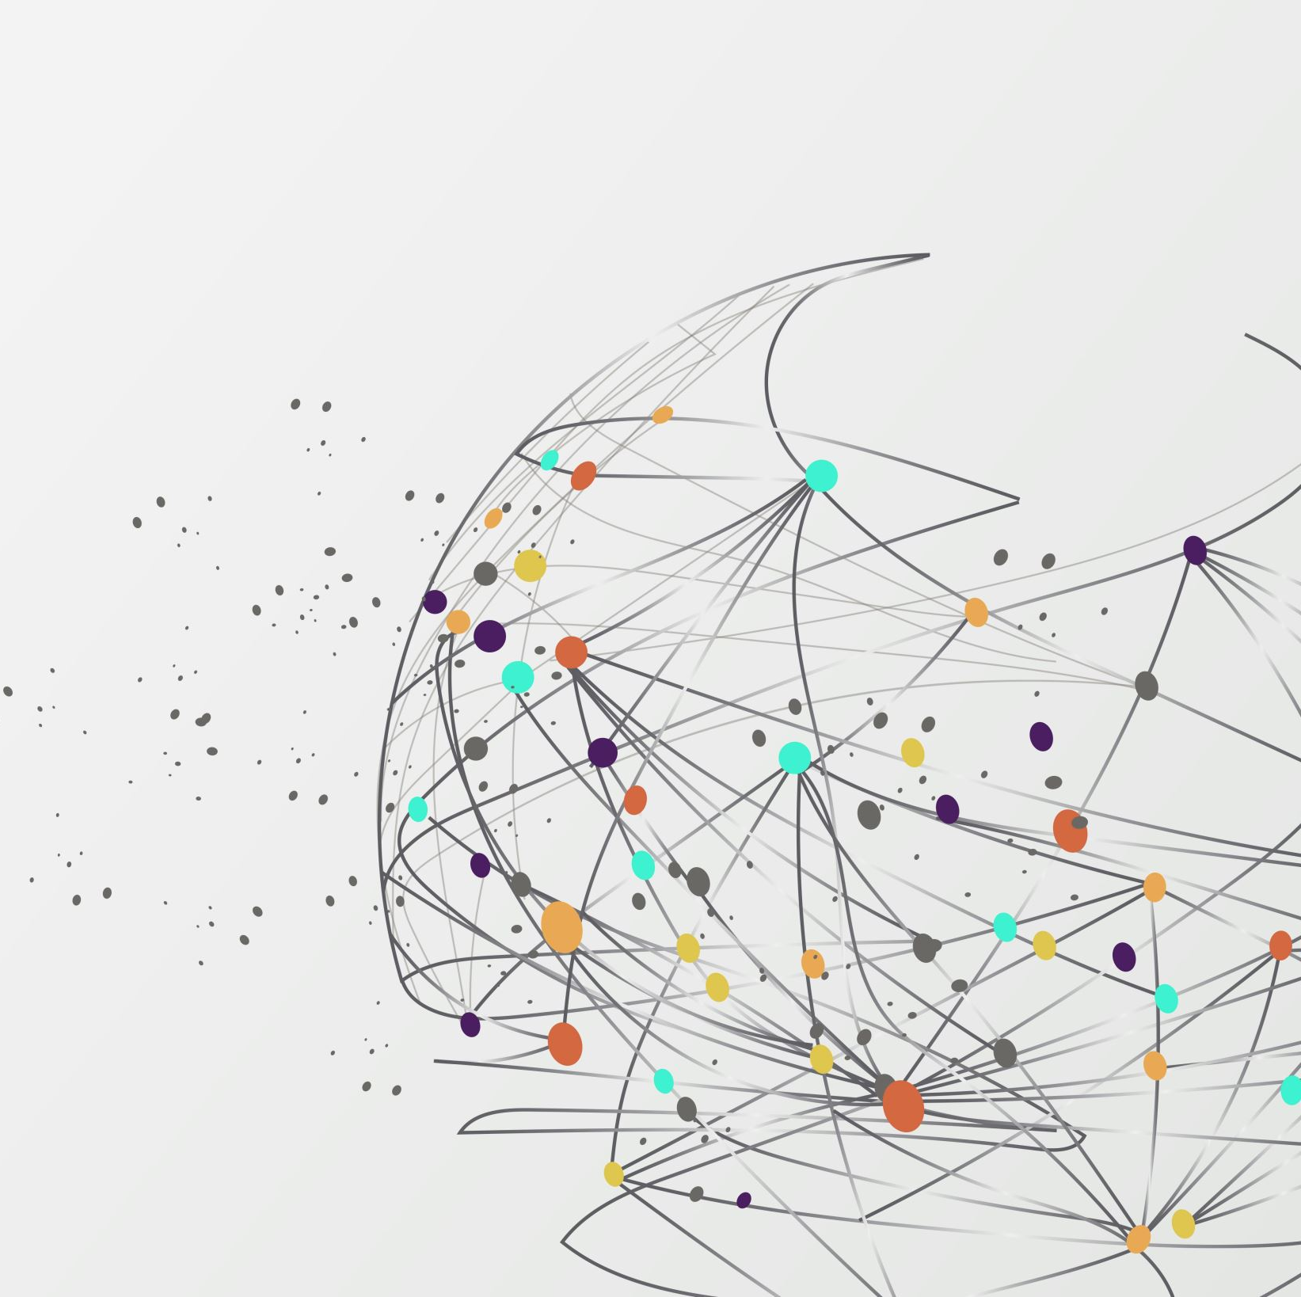

고객 행동 이해
Day2 WORKSHEET

Slide 2





3A 모델을 통한 인간 행동 분석
페르소나
이 Scene 제목
역할 맥락
시공간 맥락
지금-이 순간 당신의 역할은?
나의 해시태크
욕구 성취/좌절의 순간 쓰는 말
Why : 목표 / 욕구
역할을 잘 수행하기 위해
당신이 바라는 것은?
이 장면에서
생성되는 데이터
이 장면을 더 이해하기 위해
알고 싶은 데이터
싫어요를
구체적으로
표현해 보세요
또는 좋아요를
구체적으로
표현해 보세요
Actor
What : 수단
역할을 잘 수행하기 위해
무엇을 활용하고 있나요?
당신의 욕구-수단-행동이
어떤 데이터로 표현/기록되고
있나요?
당신의 욕구-수단-행동을
제가 더 잘 알려면 어떤 데이터를
결합해 보면 되나요?
Artifacts
How : 행동 (일)
당신이 바라는 것을 이루기
위해 어떤 행동을 취하고 있나요?
Action

Slide 3
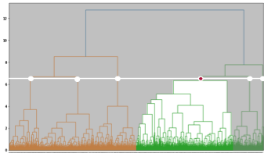
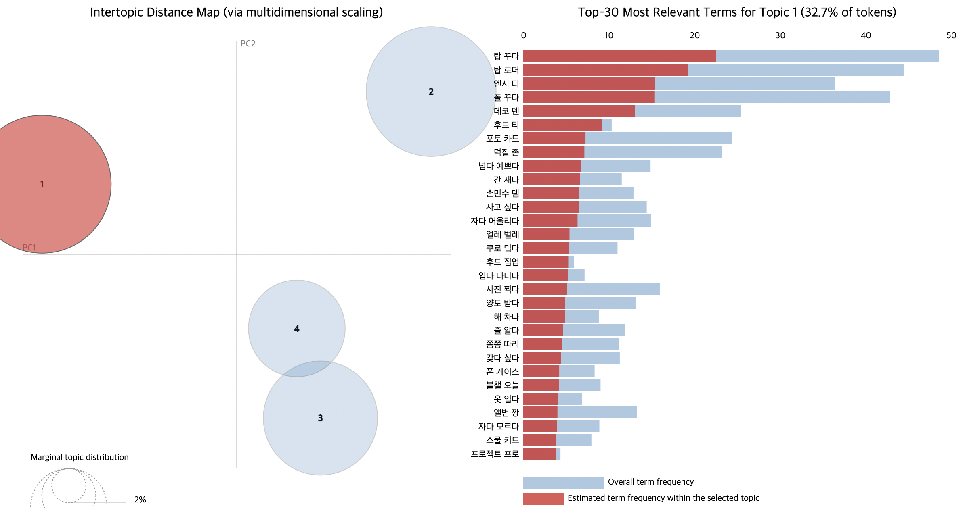
Customer Action Map
분석 결과
: 고객 액션 맵 요약
[Actor 2]
[Desire]
[Goal]
[Pain Points]
Action 1 - LDA topic 1
Action 2 - LDA topic 2
Action 3 - LDA topic 3
Action 4 - LDA topic 4
Action 5 - LDA topic 5
Action 6 - LDA topic 6
Action
Context
Keywords
Sentiment
Opportunity

Slide 4
Customer Action Map
분석 결과
LDA topic
[ Actor ]
Action
Keywords
LDA 시각화 캡쳐본으로 첨부
Artifact
Sentiment
Key Insight
Needs
Reviews
Pain Points

